Slide 1
Etude sur les métiers à forts enjeux du transport aérien La mission SGS
Ingénierie de formation
Votre contact
Stéphane Charbit
DIRECTEUR
Tel : (33) 1 40 53 47 29
stephanecharbit@obea.fr

Slide 2
Rappel du contexte
La FNAM œuvre en faveur d'une sécurité optimale du transport aérien, dans le cadre de l'harmonisation technique européenne (UE, EASA, Eurocontrol), tout en faisant valoir les intérêts économiques et sociaux de ses membres.
Dans ce contexte, les entreprises œuvrant dans le secteur de l’aérien sont responsables de l'implémentation d'un système de gestion de la sécurité (SGS) conformément aux exigences réglementaires et aux normes et pratiques recommandées.
La mission SGS est en cours de renforcement avec la désignation d’un responsable occupant ces missions.
Or les profils SGS semblent variés, avec des parcours professionnels différents. Il n’existe pas de certification formative mais il semble qu’il y ait tout intérêt à construire un cadre homogène, solide, évolutif et modulaire.
L’étude engagée vise à combler les besoins en formation de la mission SGS.

Slide 3
Rappel des objectifs de la phase 4
Planning
Phase 1: Conception d’une vision cible des compétences attendues
Phase 2 : Enquête qualitative sur l’existant et les besoins
Phase 3 : Synthèse, mesure des écarts et ingénierie de formation
Phase 4 :
Aide au choix des dispositifs et organismes
Objectifs :
Proposer des outils d’autoévaluation avec une échelle adaptée
Identifier les offres de formation existante et sélectionner les organismes qui proposent des formations répondant le mieux aux besoins (en prenant en compte l’évaluation formulée par les responsables interrogés lors de l’enquête )
Définir l’approche la plus pertinente pour choisir les prestataires de formation

Slide 4
Livrables
1
Synthèse des organismes recommandés (matrice organismes)
2
Détails des formations par organisme (matrice formations)
3
Support d’autoévaluation

Slide 5
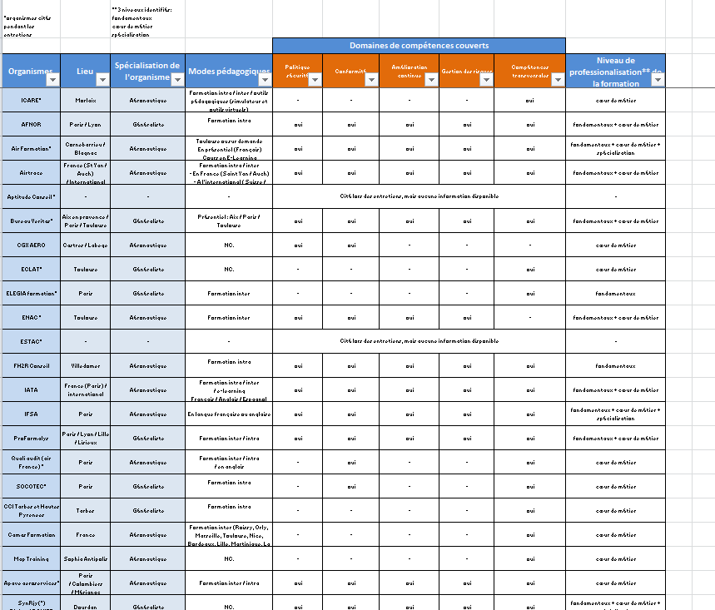
1
Synthèse des organismes recommandés (CF. fichier « Matrice organismes »)
Informations disponibles :
Organisme
Lieu
Spécialisation de l’organisme
Modes pédagogiques
Les domaines de compétences couverts
Le niveau de professionnalisation de la formation

Slide 6
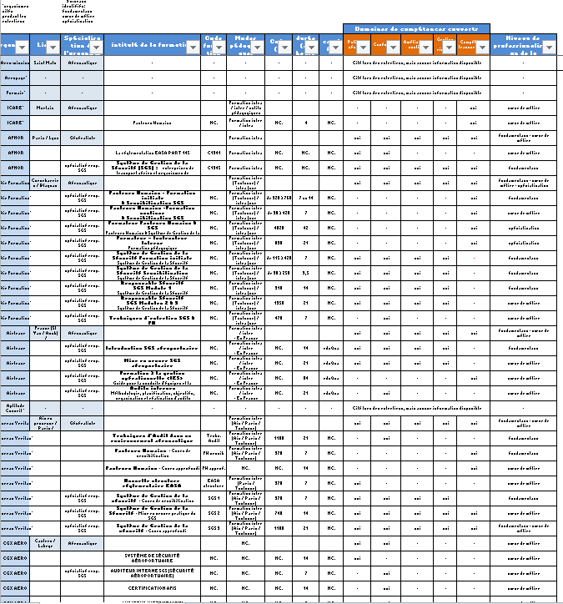
2
Détails des formations par organisme (Cf. fichier « Matrice formations »)
Informations disponibles :
Organisme
Lieu
Spécialisation de l’organisme
Intitulé de la formation
Code de la formation
Modes pédagogiques
Coût (€)
Durée (en heures)
Certification
Les domaines de compétences couverts
Le niveau de professionnalisation de la formation

Slide 7
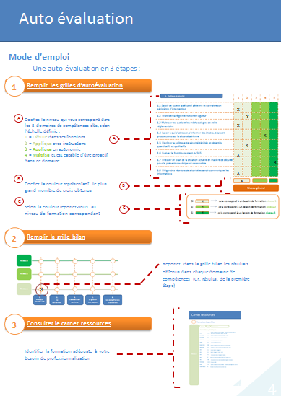
3
Support d’autoévaluation
A
Une méthodologie en 3 étapes
1 → Remplir les grilles d’autoévaluation
2 → Remplir la grille bilan
3 → Consulter le carnet ressources

Slide 8
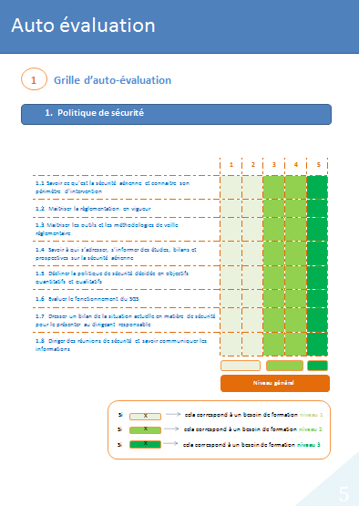
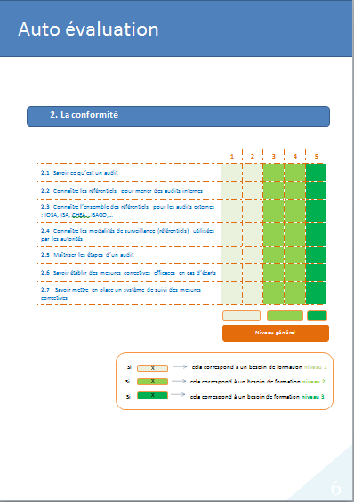
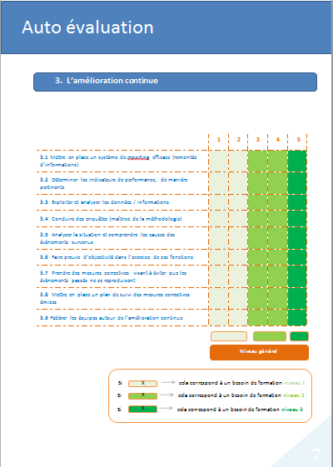
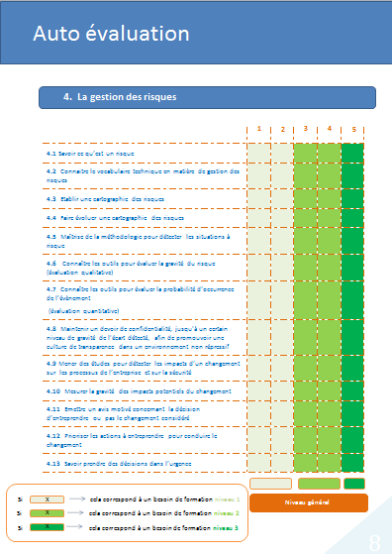
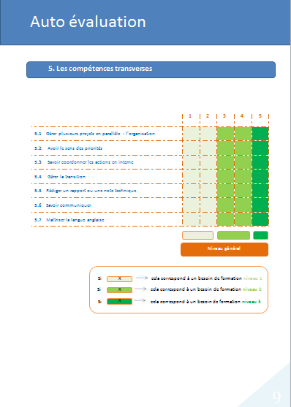
3
Support d’autoévaluation
B
Des grilles d’autoévaluation par domaines de compétences :
1.
La Politique de sécurité
2. La conformité
3.
L’amélioration continue
4.
La gestion des risques
5.
Les compétences transverses

Slide 9
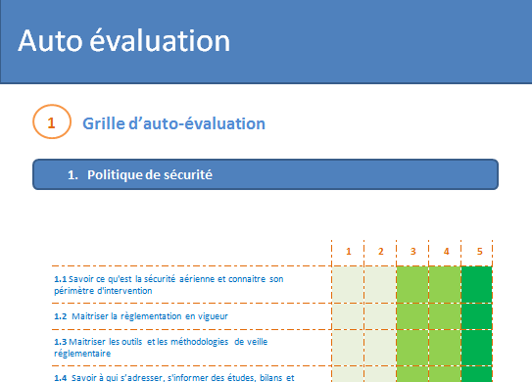
3
Support d’autoévaluation
B
Des grilles d’autoévaluation par domaines de compétences :
Une échelle à 5 niveaux a été définie
1 = Débute dans ses fonctions
2 = Applique avec instructions
3 = Applique en autonomie
4 = Maîtrise et est capable d’être proactif
5 = Domine et incarne l’expertise. Peut intervenir en tant que formateur

Slide 10
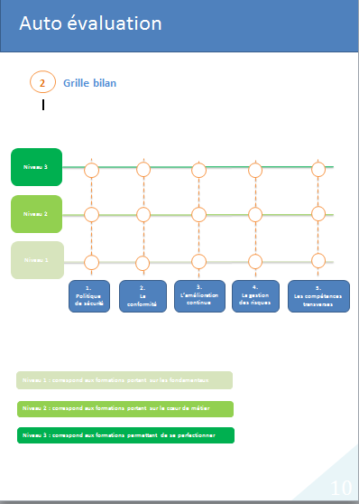
3
Support d’autoévaluation
C
Une grille bilan :
3 niveaux de formation proposés
Niveau 1 : ce qui relève des fondamentaux du métier
Niveau 2 : ce qui relève du cœur de métier
Niveau 3 : ce qui permet de se perfectionner

Slide 11
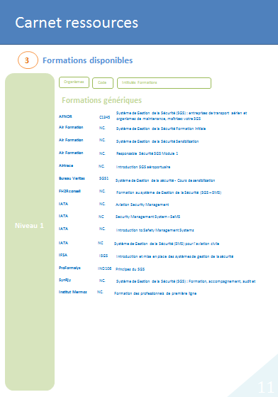
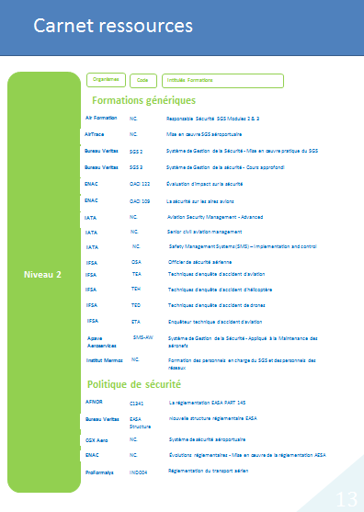
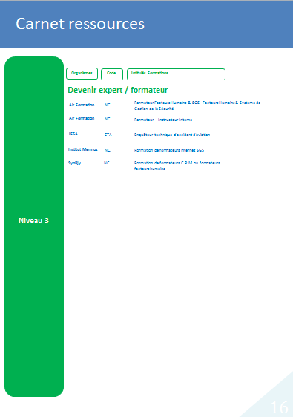
3
Support d’autoévaluation
C
Un carnet ressources
Formations disponibles correspondantes au niveau 1
Formations disponibles correspondantes au niveau 2
Formations disponibles correspondantes au niveau 3

